Slide 1




ỦY BAN NHÂN DÂN QUẬN LONG BIÊN
TRƯỜNG TIỂU HỌC ĐÔ THỊ VIỆT HƯNG
BÀI GIẢNG ĐIỆN TỬ
KHỐI 3
MÔN: TOÁN

Slide 2
CHÀO MỪNG CÁC CON HỌC SINH ĐÃ ĐẾN VỚI TIẾT TOÁN HÔM NAY
Tuần 29

Slide 4
KHỞI ĐỘNG
1. Đọc các số sau:
81 cm² :
Tám mươi mốt xăng-ti-mét vuông
140 cm^{2 :}
Một trăm bốn mươi xăng-ti-mét vuông
135 cm^{2:}
Một trăm ba mươi lăm xăng-ti-mét vuông

Slide 5
Khám phá
Notes:
Trước hết chúng ta cùng đễn với phần khám phá

Slide 6
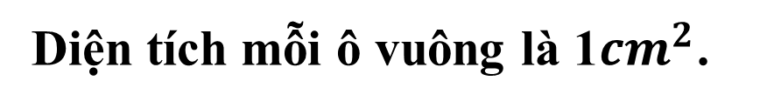
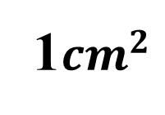

4cm
Hình chữ nhật ABCD có:
4 x 3 = 12 (ô vuông).
B
Diện tích mỗi ô vuông là 1${cm}^{2}$.
A
Diện tích hình chữ nhật là:
4 x 3 = 12 (${cm}^{2}$).
3cm
Muốn tính diện tích hình chữ nhật, ta lấy chiều dài nhân với chiều rộng (cùng đơn vị đo).
1${cm}^{2}$
D
C
1cm

Slide 7
Luyện tập
Notes:
Bây giờ chúng ta sẽ áp dụng những điều vừa học để làm các bài tập trong phần luyện tập nhé

Slide 8
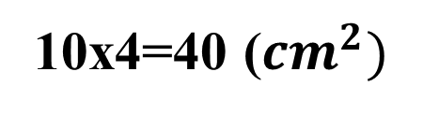
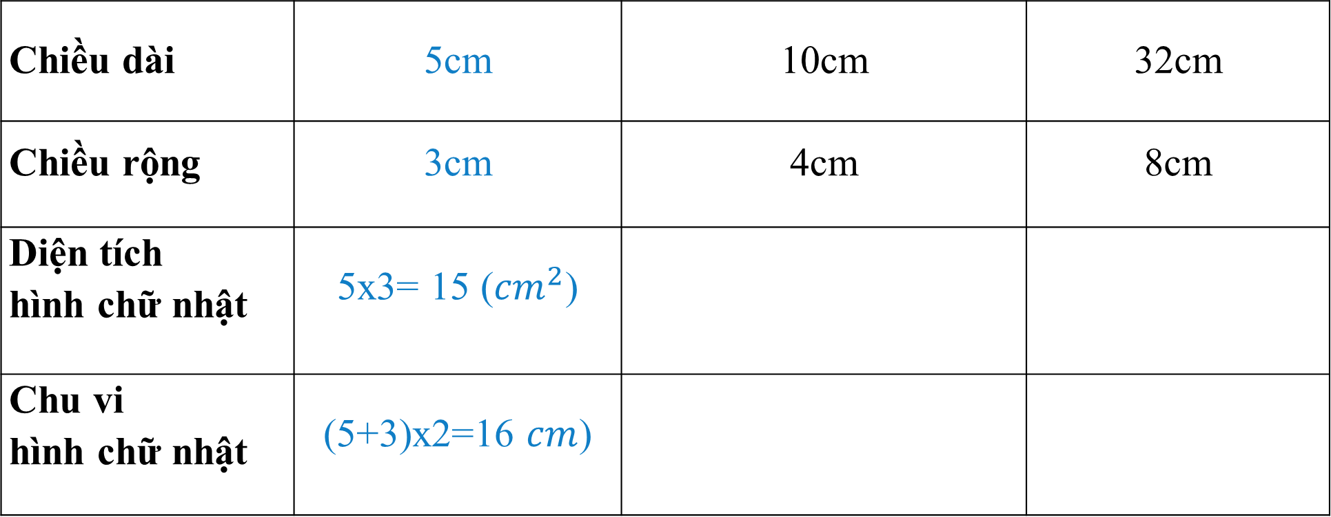
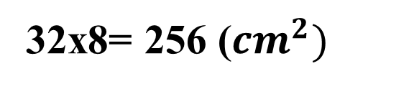
Bài 1: Viết vào chỗ trống (theo mẫu):
Chiều dài | 5cm | 10cm | 32cm
Chiều rộng | 3cm | 4cm | 8cm
Diện tích hình chữ nhật | 5x3= 15 (${cm}^{2}$)
Chu vi hình chữ nhật | (5+3)x2=16 $cm$)
10x4=40 (${cm}^{2})$
32x8= 256 (${cm}^{2})$
(10+4)x2=28 (cm)
(32+8)x2=80 (cm)

Slide 9
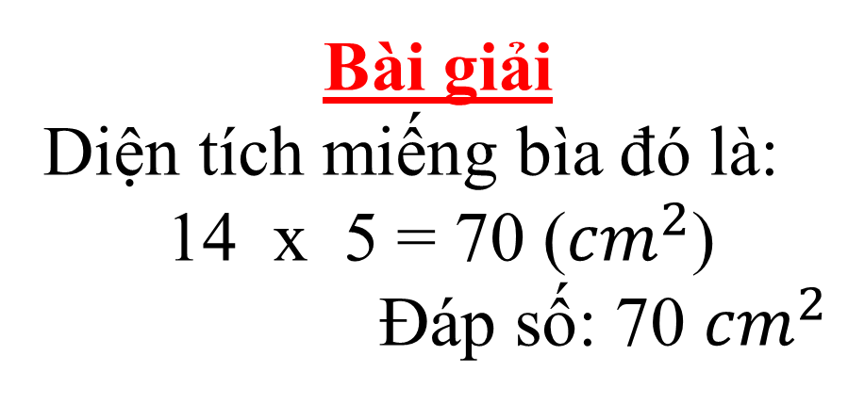
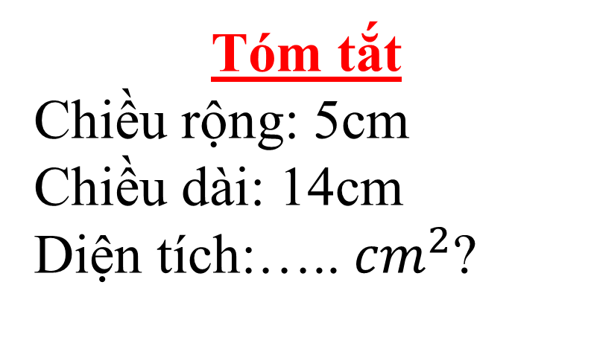
Bài 2: Một miếng bìa hình chữ nhật có chiều rộng 5cm, chiều dài 14cm. Tính diện tích miếng bìa đó.
Tóm tắt
Chiều rộng: 5cm
Chiều dài: 14cm
Diện tích:….. ${cm}^{2}$?
Bài giải
Diện tích miếng bìa đó là:
14 x 5 = 70 (${cm}^{2}$)
Đáp số: 70 ${cm}^{2}$

Slide 10
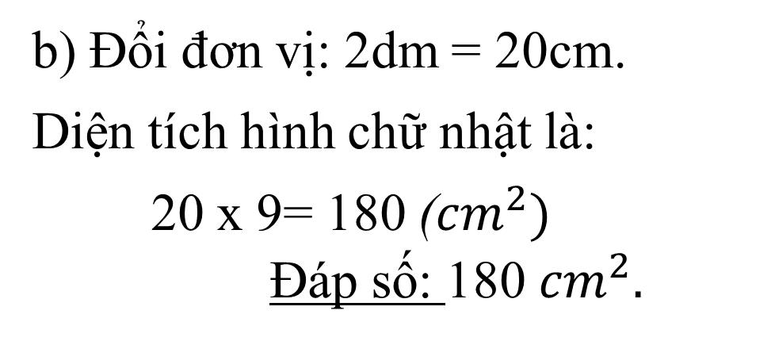
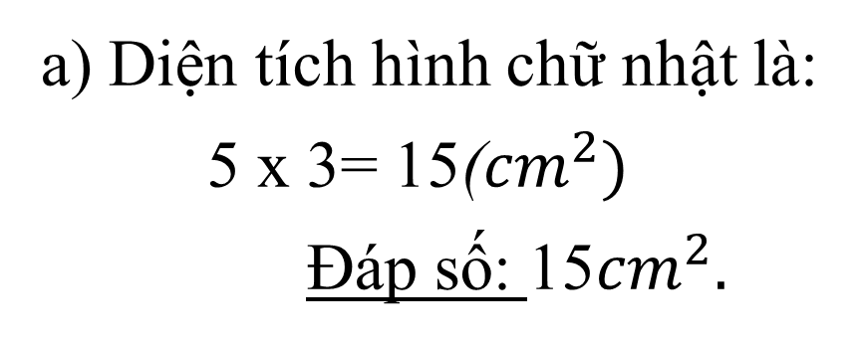
Tính diện tích hình chữ nhật, biết:
Chiều dài 5cm, chiều rộng 3cm.
Chiều dài 2dm, chiều rộng 9cm.
Bài giải
a) Diện tích hình chữ nhật là:
5 x 3= 15(${cm}^{2})$
Đáp số: 15${cm}^{2}.$
b) Đổi đơn vị: 2dm = 20cm.
Diện tích hình chữ nhật là:
20 x 9= 180 (${cm}^{2})$
Đáp số: 180 ${cm}^{2}.$

Slide 11
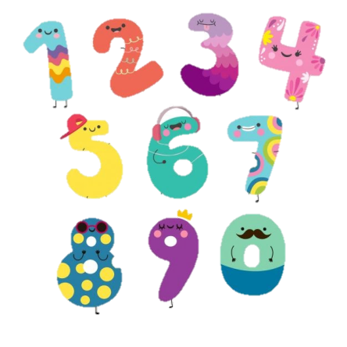


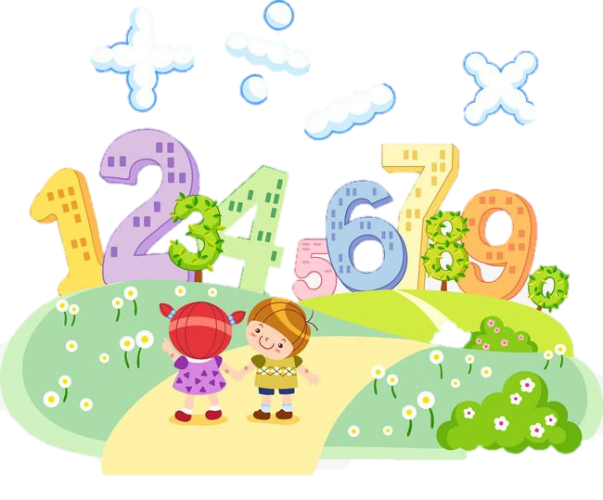


Chúc các em
chăm ngoan, học giỏi!

